Slide 1



De l’autre côté du miroir La fabrique du software
ThomasPierrain
|
@tpierrain
Notes:
Bonjour à toutes et à tous (et Merci aux orgas pour leur invitation)

Slide 2
De l’autre côté du miroir La fabrique du software
ThomasPierrain
|
@tpierrain
Notes:
Pour ce qui sera surement l’un de mes derniers talk (silence) avant un bon bout de temps. Et en tout cas sous la bannière de notre société 42 skillz puisque je suis sur le point d’arrêter mon activité de conseil pour rejoindre Agicap.
Et du coup ce talk -et cette conférence- tombent bien parce que l’un de mes rôles en tant que VP of Engineering sera de faire en sorte que la relation entre les équipes Produits et les équipes IT soit efficace.
Ce matin du coup, je voudrai aborder quelques challenges que rencontrent les POs quand on fabrique du logiciel. D’ailleurs combien de POs dans la salle ce matin ? (si vous pouvez lever la main)
Et en 2) , je voudrai vous livrer quelques unes des difficultés que l’on rencontre nous, côté DEV. Difficultés pour comprendre, difficultés pour réaliser. (qui fait du DEV ici ?)
Alors je vous préviens, je vais sans doute aborder quelques sujets difficiles, tabous peut-être même pour certains.

Slide 3
De l’autre côté du miroir La fabrique du software
ThomasPierrain
|
@tpierrain
Notes:
pour celles et ceux qui ne me connaissent pas, je vais me présenter rapidement pour que vous puissiez savoir d’où je parle.
Je m’appelle Thomas PIERRAIN. Cela fait 24 ans que je fais du soft pour vivre.
Et puis il y a 6 ans j’ai créé la société 42 skillz avec mon ami Bruno Boucard, et j’ai passées tout mon temps depuis à aider mes clients à sécuriser des projets critiques dans le domaine de la santé, de la finance, de la musique, du luxe ou de l’hôtellerie
Je suis aussi co-organisateur du meetup DDD FR (domain driven design) et j’aide Bruno Boucard pour animer le meetup BDD Paris de temps en temps.
Bref ! Les présentations étant faites, je voudrai commencer par vous poser une question : [next]
Image payée: https://www.istockphoto.com/fr/photo/miroir-deau-de-bordeaux-en-%C3%A9t%C3%A9-france-gm1152270059-312559548

Slide 4

Content(e)s de vos projets ?
Notes:
Comment ça se passe pour vous dans vos projets, vos équipes, vos entreprises ? En particulier dans l’articulation/la relation entre le produit et le dev.
Qui galère un peu ?(vous pouvez lever la main). Qui galère beaucoup ? (vous pouvez conserver votre main en l’air)
A l’opposé…. qui cartonne et n’a que de petits problèmes mineurs à régler ? (bon bah… je m’adresse aux autres là, vous savez avec qui vous allez pouvoir parler à la pause ;-)
Comme nous sommes nombreuses et nombreux ici, je ne pourrais pas tous vous faire monter sur scène pour que vous nous décriviez vos difficultés, je vais plutôt
vous raconter quelques unes des difficultés que j’ai pu croiser moi au fil des années, des problèmes que j’ai entendu ici et là (au boulot, dans des meetups, dans des conférences comme celle-ci, sur twitter, etc…)
https://www.google.com/url?sa=i&url=https%3A%2F%2Fblog.neocamino.com%2Ftrouver-son-site%2F&psig=AOvVaw1VrpoH4O4B0ZlzXbdnIp_D&ust=1630441897943000&source=images&cd=vfe&ved=0CAkQjRxqFwoTCPDTp8XO2fICFQAAAAAdAAAAABAD

Slide 5

C’est Trop long P…
Notes:
Premier ressenti de la part de certaines ou certains PO : C’est trop long putain… (en français dans le texte)
Les gens du métier à qui j’ai parlé n’arrivent pas à comprendre pourquoi tout prend toujours plus de temps que prévu pour faire des choses simples (en apparence)…
C’est vrai : on demande une nouvelle feature, et on se voit répondre que ça va prendre 2 sprints, 3 sprints, ou 72 points ou…
Mais le plus souvent, c’est l’inverse. Mes amis du Produit me disent que nous les DEV, on vous promet un truc rapide, et puis ça prend trois plombes finalement… Et on a toujours pleins d’excuses pour ça.
https://www.google.com/url?sa=i&url=https%3A%2F%2Fstock.adobe.com%2Ffr%2Fsearch%3Fk%3Dblas%25C3%25A9&psig=AOvVaw1LJRkPkwsgWTLzHzDv1PTy&ust=1630443155636000&source=images&cd=vfe&ved=0CAkQjRxqFwoTCLjUiJ3Q2fICFQAAAAAdAAAAABAD

Slide 6

Trop tech-centric
Notes:
Autre problème : le côté geek de certains dev que les gens du métier ou du Produit n’arrivent à comprendre, à apprécier. En témoignent des réunions où chacune et chacun conserve son vocabulaire abscons. Ca n’aide pas au dialogue. Ca n’intéresse pas certaines personnes du métier.
« Et encore, si les devs faisaient preuve de pédagogie pour nous faire découvrir leur univers ou certaines subtilités… mais vous êtes pleins d’acronymes, de références à des trucs techniques qui nous perdent parfois. » m’a dit une responsable marketing dans l’hôtellerie il y a quelques temps…
Moi j’ai aussi vu des gens du métier préférer feindre l’ignorance (ou le mépris) plutôt que de passer pour des incultes (sur le volet technique j’entends).
Sans aller jusque là, j’ai vu bcp de gens du métier ne pas souhaiter passer beaucoup de temps avec les équipes de DEV -et demander à des gens un peu caméléons (comme des consultants, ou des coachs en orga ou agilité) de prendre la place des devs dans ces meetings (« pas la peine qu’on soit trop nombreux » est une phrase qu’on entends très souvent dans bcp d’entreprises)
https://www.google.com/url?sa=i&url=https%3A%2F%2Fstephan.services%2Fpodcast-18-developpeur-informatique%2F&psig=AOvVaw2JNxcnP5tq7pti9YVbW8Ou&ust=1631437390810000&source=images&cd=vfe&ved=0CAkQjRxqFwoTCIi3gIjI9vICFQAAAAAdAAAAABAo

Slide 7

Given …
When …
Then …
Trop rigides
Notes:
Un autre truc que j’ai beaucoup vu, ce sont des POs ou des Product Managers qui se lassent des ateliers avec le DEV, souvent perçus comme trop structurés, trop contraignants
Combien de réunion BDD ou 3 amigos mal ficelées j’ai pu voir… avec tout le monde qui reste crispé/étriqué/pris en tenaille dans le formalisme Gherkin (le fameux Given When Then) au lieu de se parler directement et plus efficacement.
Une technique doit libérer, pas engourdir ou limiter l’expressivité.
https://www.google.com/url?sa=i&url=https%3A%2F%2Fwww.ionos.fr%2Fdigitalguide%2Fsites-internet%2Fdeveloppement-web%2Fquest-ce-que-le-behavior-driven-development%2F&psig=AOvVaw0-8YDaHbea7Z01BeTM8FmZ&ust=1631437801080000&source=images&cd=vfe&ved=0CAkQjRxqFwoTCLjvhM_J9vICFQAAAAAdAAAAABAD

Slide 8
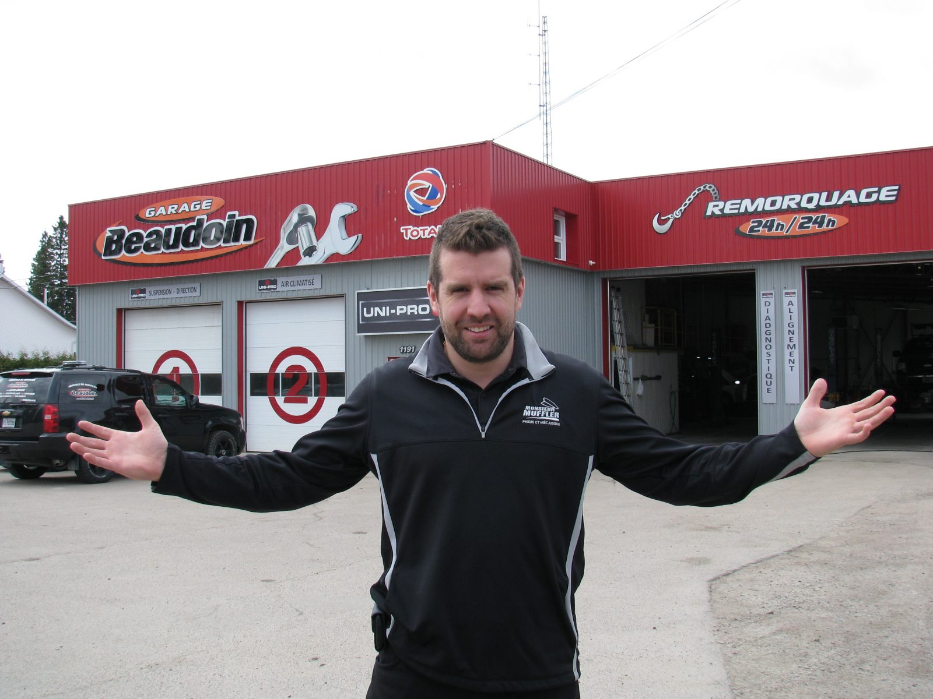
Les « Garagistes »
Notes:
Dernier point : j’ai croisé beaucoup de responsables produits qui nous voyait –nous les devs- comme des garagistes.
Le genre de personne que tu ne peux pas ignorer quand tu as certains besoins ou problèmes, mais dont tu sens qu’il te tiennent un peu par le collier.
S’il te dit qu’il faut changer toute la transmission de ta bagnole, à moins de t’y connaitre un peu et de le challenger, ou d’aller consulter ailleurs pour un autre devis, tu vas le laisser faire avec un petit goût amer et une légère frustration du coup.
Et bien en tant que PO, il est rare que l’on puisse changer d’équipe de DEV du jour au lendemain si on n’est pas d’accord avec leurs façons de faire ou leurs estimations etc.
Du coup, les relations PRODUIT-DEV ne sont pas toujours des relations évidentes.
Je vais vous raconter une histoire pour illustrer ça.
https://www.google.com/url?sa=i&url=https%3A%2F%2Fwww.letoiledulac.com%2Feconomie%2Fmessieurs-les-garagistes%2F&psig=AOvVaw34Wo-gcIGb-PJP56gTnWSd&ust=1630442329164000&source=images&cd=vfe&ved=0CAkQjRxqFwoTCKDBqZ7N2fICFQAAAAAdAAAAABAE

Slide 9

Once Upon a time
Notes:
C’était dans les années 2010 dans une grande banque d’investissement.
Celle-ci était en gros coupée en 2 …
====
https://www.google.com/url?sa=i&url=https%3A%2F%2Fwww.lesechos.fr%2Ffinance-marches%2Fbanque-assurances%2Fsociete-generale-accelere-le-tri-dans-ses-filiales-internationales-240664&psig=AOvVaw24NtP0Ko5jWKQzfWucnylu&ust=1631595349576000&source=images&cd=vfe&ved=0CAkQjRxqFwoTCMiPjtSU-_ICFQAAAAAdAAAAABAD

Slide 10

ActionS & dérivés
Once Upon a time
Notes:
D’un côté, les gens qui s’occupaient des produits dérivés actions (ou ils étaient les champions du monde). Ce sera la partie en bleu
https://www.google.com/url?sa=i&url=https%3A%2F%2Fwww.lesechos.fr%2Ffinance-marches%2Fbanque-assurances%2Fsociete-generale-accelere-le-tri-dans-ses-filiales-internationales-240664&psig=AOvVaw24NtP0Ko5jWKQzfWucnylu&ust=1631595349576000&source=images&cd=vfe&ved=0CAkQjRxqFwoTCMiPjtSU-_ICFQAAAAAdAAAAABAD

Slide 11
ActionS & dérivés
Taux & dérivés
Once Upon a time
Notes:
De l’autre, les gens qui s’occupaient du Fixed Income, c.ad. des produits de taux et matière première
(indispensable pour la banque, mais ou les investissements avaient été moindres au fil des années).
Un peu plus concurrentiel depuis l’aube des banques
Ce sera la partie en rouge.
https://www.google.com/url?sa=i&url=https%3A%2F%2Fwww.lesechos.fr%2Ffinance-marches%2Fbanque-assurances%2Fsociete-generale-accelere-le-tri-dans-ses-filiales-internationales-240664&psig=AOvVaw24NtP0Ko5jWKQzfWucnylu&ust=1631595349576000&source=images&cd=vfe&ved=0CAkQjRxqFwoTCMiPjtSU-_ICFQAAAAAdAAAAABAD

Slide 12
ActionS & dérivés
Taux & dérivés
$$$
$
Côté I.T.
Notes:
L’IT elle, était à peu près alignée avec l’argent et 3 grandes divisions :
un pôle qui travaillait pour les champions cote action
un pôle pour servir les desks de taux (qu’on appelle aussi le fixed Income)
et un pôle au milieu qui aidaient tout le monde pour certains sujets transverses du genre : les connecteurs pour les différents marchés (la bourse de NY, de Londres, de HK, Euronext etc.). Enfin « qui aidait tout le monde »… leur vision était complètement biaisée et orientée vers les champions du monde et leurs contraintes (en toute logique). Les autres -cote taux en rouge- devaient attendre un peu plus longtemps pour avoir leurs accès à un nouveau marche ou plateforme, et leurs spécificités n’étaient pas toujours prises en compte ni comprises.
https://www.google.com/url?sa=i&url=https%3A%2F%2Fwww.lesechos.fr%2Ffinance-marches%2Fbanque-assurances%2Fsociete-generale-accelere-le-tri-dans-ses-filiales-internationales-240664&psig=AOvVaw24NtP0Ko5jWKQzfWucnylu&ust=1631595349576000&source=images&cd=vfe&ved=0CAkQjRxqFwoTCMiPjtSU-_ICFQAAAAAdAAAAABAD

Slide 13
Et puis un jour…
Notes:
Du coup un jour, Le métier -cote produit de taux- en a eu marre de ce time-to-market un peu pourri et ils ont décidés de faire sécession par rapport au système transverse de la banque qui était un peu trop au service des champions du monde coté ACTION (et qui ne leur convenait pas à eux).
On allait donc revoir toute l’architecture de leur plate-forme d’animation côté TAUX, mais surtout en intégrant un produit sur étagère spécialisé dans la connectivité sur toutes les plates-formes qui géraient les produits de taux.
Appelons ici ce produit : ZION pour ne pas dévoiler son vrai nom.
---
Avant qu’on aille plus loin, je vais juste prendre quelques secondes pour vous expliquer ce qu’est une plate-forme d’animation/de contribution pour des market makers (qui sont les animateurs), car ça va avoir une importance pour la suite.
https://img-4.linternaute.com/IKCm9BMVeA9sGmJGa4TEGSR9pSk=/1500x/smart/cfa3df2f10844050a3ece07f3a5d151e/ccmcms-linternaute/10662630.jpg

Slide 14
Market Making?
Notes:
Le market-making, ça correspond en gros à une activité assurée par quelques banques,
où on va demander à certains traders -les market makers- de faire de l’animation sur les marchés (…financiers hein ;-) en publiant en permanence des prix sur tout un tas de produits (paires de devises, des obligations, des swaps de taux etc.).
Ceci est fait pour que les autres clients ou investisseurs puissent toujours acheter ou vendre des trucs : on appelle ça ramener de la liquidité.
====
https://globalfintechnews.com/wp-content/uploads/2021/04/Choosing-an-STPECN-Broker-vs.-Market-Maker-Broker-696x464.jpg

Slide 15



…
Market Making
Notes:
C’est un peu l’équivalent de ceux qui mettent des produits en rayons dans les grandes surfaces, de telle façon à ce qu’il y ait toujours des articles dans les rayons pour qu’ils ne restent pas tout vide, sinon les clients se barrent.
Sauf que si on pousse la métaphore un peu + loin, là il s’agit de gens –les market makers- qui iraient déposer des produits de tout types, dans les rayons de toutes les chaines de magasins en même temps. En terme de distribution, c’est un peu plus puissant.
(L’idée n’est pas forcément de se faire de l’argent pour la banque, mais surtout de ne pas en perdre. En fait c’est surtout une activité que l’on assure en échange d’autres services pour la banque dans un 2nd temps (faire des ouvertures de capital, distribuer en premiere des obligations d’états etc.)
C’est ok pour vous ?
https://lvdneng.rosselcdn.net/sites/default/files/dpistyles_v2/ena_16_9_extra_big/2018/03/13/node_334566/39222087/public/2018/03/13/B9715047974Z.1_20180313193735_000%2BGTQASOJ7K.1-0.jpg?itok=TPP8JD2p1520966275

Slide 16
#2. Apply Tiering
#3. Tiered prices
Market Maker A
(prices + conf)
#1. Core prices
Market Making Contribution Platform
#3. Tiered prices
…
#1. Core prices
#3. Tiered prices
6
Market Maker Z
(prices + conf)
Market Making
Notes:
Donc, une plate-forme de market making pour simplifier ici, c’est 3 gros temps, 3 grosses fonctions/étapes :
C’est d'abord des traders (les market makers) qui construisent des prix sur des produits (on appelle ça des core prices), et qui les poussent sur une plate-forme de contribution
En 2, cette dernière (en jaune) va rajouter des marges à ces core prices en fonction de la catégorie de clients qu’on a en face et pour lesquels on s’est fait des catégories (gold, platinium, predator, etc.). On appelle ça le Tiering
En 3, la plate-forme de Contribution va publier en continu ces prix margés/tierés pour des clients qui sont connectés sur différents marchés éléctroniques (ici NY, Bergame en Italie, et Londre)
Le tout effectué dans des temps rapides, de l’ordre de quelques millisecondes seulement (entrée-sortie de la banque).
https://www.google.com/url?sa=i&url=https%3A%2F%2Fwww.lesechos.fr%2Ffinance-marches%2Fbanque-assurances%2Fsociete-generale-accelere-le-tri-dans-ses-filiales-internationales-240664&psig=AOvVaw24NtP0Ko5jWKQzfWucnylu&ust=1631595349576000&source=images&cd=vfe&ved=0CAkQjRxqFwoTCMiPjtSU-_ICFQAAAAAdAAAAABAD

Slide 17

meet Sébastien
Notes:
Voila pour le contexte métier. Maintenant si on reprend l’histoire…
Je vous présente Sébastien. Sébastien est un assistant trader qui travaille pour le desk qui gère les produits de taux à NY dans cette grande banque. Il est passionné par cet univers et ce métier,
et est promu pour être le responsable de cette refonte de la plate forme de contribution pour le market making des métiers de taux.
Comme il a déjà utilisé le produit ZION dans une précédente vie avant de rejoindre cette banque, il est pressenti par le métier pour guider au mieux ce programme de refonte. Il va pouvoir aider les devs à comprendre comment fonctionne ZION.
Autours de lui (une 20 taine) il y a des BA (business analysts), des technical BAs (des DEVs qui connaissent super bien le système actuel qu’on veut remplacer), des Qas, des DEVs, et un architecte
https://www.google.com/url?sa=i&url=https%3A%2F%2Fwww.meilleursbrokers.com%2Fblog%2F2018%2F05%2F14%2Fcomment-devenir-trader-%25C3%25A9tudes-et-dipl%25C3%25B4mes%2F&psig=AOvVaw2hSaifPFX-PPqCZ7bROabC&ust=1630442766372000&source=images&cd=vfe&ved=0CAkQjRxqFwoTCJCZ6OPO2fICFQAAAAAdAAAAABAD

Slide 18
Premiers pas difficiles
Notes:
Cela fait à peine 3 semaines que le projet a commencé et Sébastien en a déjà marre. Déjà il a l’impression qu’il faut tout leur faire, tout leur dire à tous, comme s’ils ne comprenaient rien à ce qu’il fallait faire.
C’est simple pourtant se dit-il : « il faut juste commencer par relier les pricers d’un côté, à la plate-forme de contribution qu’il faut construire.
Je sais pas ce qu’ils font, pourtant j’ai même demandé a l’architecte que Paris m’a refourgué de choisir une base de données …. Moi j’ai un jalon en retard du coup »
« Nan ça devient inquiétant car on leur a demandé des estimations pour que je puisse fournir une roadmap à 6 mois à ma responsable. et c’est silence radio ou ils me donnent des chiffres pourris. … des T-Shirts de 72 points… ça n’a aucun sens»
Par contre hein, ils veulent faire des meetings avec tout le monde sur les instruments qu’on va devoir contribuer, ce qu’il va falloir mettre dans la configuration du tiering… Je ne comprends pas… C’est pourtant simple : on leur a dit qu’on commençait par les outrights et les butterfly. J’ai d’autres choses à foutre que de répéter »
https://i2.wp.com/www.aubedience.com/pics/shialabeouf.jpg?resize=600%2C399

Slide 19
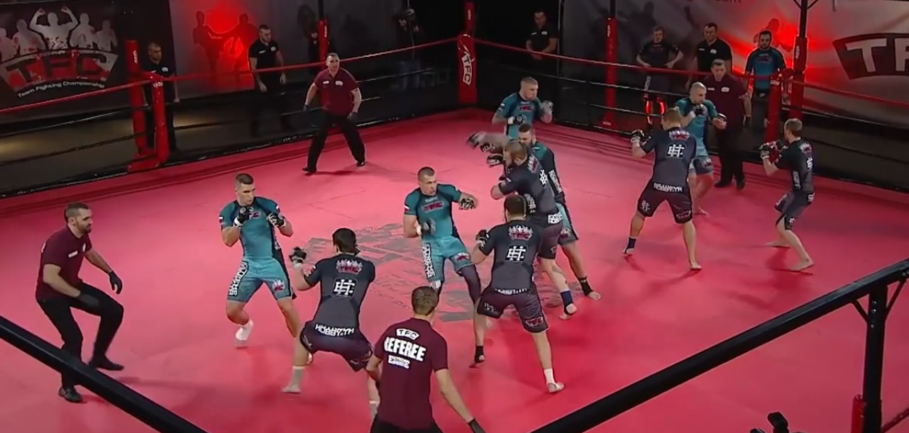
Relations entre équipes de dev
Notes:
« Et puis quels bandes de blaireaux à Paris…
L’équipe de dev qui gère les nouveaux pricers (dirigées par un transfuge des champions de la partie Action) et mon équipe sur la plate-forme ZION n’ont même pas encore réussi à s’entendre sur les références en commun à utiliser pour commencer à contribuer les premiers instruments…
C’est dingue. On est déjà en retard et ils passent leur temps à se prendre la tête sur des détails… A escalader des problèmes de reférentiels à leur hierarchie.
Franchement, c’est pas comme si on avait mieux à faire hein… ce projet commence vraiment très mal. Marre de bosser avec l’IT. »
https://www.google.com/url?sa=i&url=https%3A%2F%2Fwww.meilleursbrokers.com%2Fblog%2F2018%2F05%2F14%2Fcomment-devenir-trader-%25C3%25A9tudes-et-dipl%25C3%25B4mes%2F&psig=AOvVaw2hSaifPFX-PPqCZ7bROabC&ust=1630442766372000&source=images&cd=vfe&ved=0CAkQjRxqFwoTCJCZ6OPO2fICFQAAAAAdAAAAABAD

Slide 20

Une certaine frustration
Notes:
Et oui…
Sébastien le golden boy commence à regretter de piloter ce projet. Il a beau se déplacer régulièrement à Paris pour parler à la sponsor du programme –sa chef-(qui elle est hyper stressée et challenging comme on dit) et gérer l’équipe de DEV et les BAs.
Il se dit qu’il aurait mieux fait de continuer à faire l’assistant trader au lieu de prendre des responsabilités dans l’organisation et d’être le product owner d’un programme super attendu.
----
https://www.google.com/url?sa=i&url=https%3A%2F%2Fwww.critikat.com%2Factualite-cine%2Fcritique%2Fwall-street-l-argent-ne-dort-jamais%2F&psig=AOvVaw0_sXGzVBkkaOUd_-eQ5Ur4&ust=1631595049438000&source=images&cd=vfe&ved=0CAkQjRxqFwoTCLClorOT-_ICFQAAAAAdAAAAABAD

Slide 21

?
Notes:
Alors déjà, est ce que certaines et certains d’entre-vous se sont retrouvés dans une situation un peu similaire à celle de Sébastien ?
Des choses en commun ? Par ex :
Des devs qui n’arrivent pas à vous faire des estimations vs. roadmap à construire ? communiquer à vos pairs ?
Des calendriers entre le DEV et le métier qui ne semblent pas faire partie du même multivers ?
Des tâches à priori simples qui prennent 3 plombes pour le DEV?
Vos équipes de DEV qui ont des problèmes avec d’autres équipes ?
Le temps qui vous manque pour parler plus aux DEVs vs. l’obligation de délivrer
----
https://www.google.com/url?sa=i&url=https%3A%2F%2Fwww.cineserie.com%2Fmovies%2F208062%2F&psig=AOvVaw0PEynEDpP8ABR37NRkF37Q&ust=1632215829793000&source=images&cd=vfe&ved=0CAkQjRxqFwoTCLiL__ebjfMCFQAAAAAdAAAAABAD

Slide 22

et côté dev maintenant…
Notes:
Bon. Et côté dev maintenant.
A la lumière du non-verbal sur cette photo vous en pensez quoi ?
Pas super à l’aise non plus, hein ? ;-P
https://www.google.com/url?sa=i&url=https%3A%2F%2Fplatform.multiverse.io%2Fapprenticeships-info%2Fsoftware-developer-standard-level-4&psig=AOvVaw2MZ7sGrekJ6hOYemjemhoB&ust=1631532051642000&source=images&cd=vfe&ved=0CAkQjRxqFwoTCNDVxNqo-fICFQAAAAAdAAAAABAU

Slide 23
De l’autre côté
Notes:
Maintenant qu’on a vu le point de vue de Sébastien, je vais vous raconter comment on a vécu cette situation nous, de l’autre côté du miroir.
Côté DEV.
Bon déjà l’architecte qui a refusé de choisir un type de base de données pour le référentiel client qu’il fallait construire avant même qu’on commence : c’était moi. ;-P effectivement, choisir un outil alors qu’on ne savait pas ce qu’on allait devoir faire avec… (base de données relationnelle ? orientée graphe ? orienté document ?). Si c’était aussi simple, pourquoi on se ferait suer à faire de l’archi…
Et puis l’impression de Sébastien de devoir répéter les mêmes choses …

Slide 24
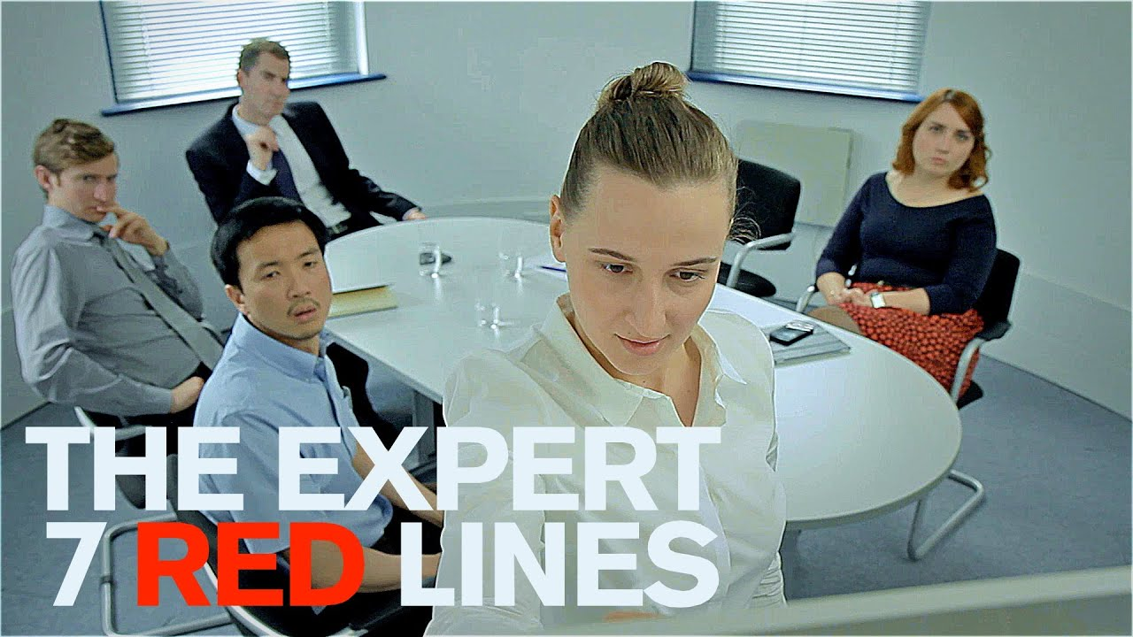
Cadrages Sans les dev? tu finis avec…
Notes:
Ce qu’il avait juste oublié lui, c’est qu’il avait participé à des semaines et des semaines de cadrage du programme ZION avec uniquement les gens du métier + avec 1 ou 2 managers I.T. en quête de visibilité, mais zé-ro DEV.
Ca nous a fait une belle jambe nous ensuite, lorsque les 2 top managers qui avaient suivis le sujet n’ont eu ensuite aucun rôle dans la réalisation.
Super utile… vraiment.
https://www.requirementsmanagement.net/wp-content/uploads/discussing-customer-requirements.jpg

Slide 25
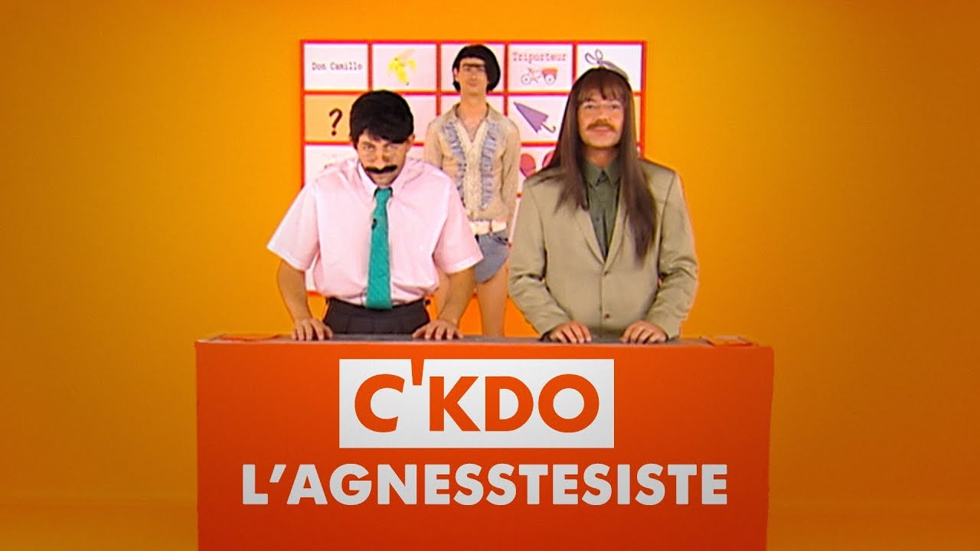
KPI: Nombre de kamoulox par heure
Notes:
Et nous ensuite effectivement on galérait pour comprendre ce qu’il fallait faire – souvent en avance de phase par rapport aux
specs qui arrivaient souvent trop tard, mais aussi à
faire comprendre à tout le monde pourquoi on avait besoin d’un référentiel instruments pour pouvoir brancher les pricers des traders à cette nouvelle plate-forme de contribution que nous construisions.
Ca c’était pas prévu dans leur cadrage initial.
https://i.ytimg.com/vi/Kq-7WIIPwOY/maxresdefault.jpg

Slide 26

Une certaine vision du monde…
Notes:
Côté IT aussi, le transfuge des champions du monde –qu’on appelera ici Thierry- et à qui on avait donné la responsabilité de refaire les pricers pour la partie taux, refusait de comprendre qu’on avait besoin d’un référentiel instruments autre que celui du back office de la banque.
Pour lui tout était fichiers à plat (ce qu’il avait eu l’occasion d’utiliser sur un autre périmètre), et il n’arrivait pas à comprendre pourquoi on avait besoin d’un référentiel instruments dynamique et spécifique pour nous aider à
gérer les rolls de futures etc (des instruments qu’ils faut changer tous les trimestres)
Le mec disait à qui voulait l’entendre comment il aurait fallu qu’on bosse nous. Sébastien lui-même ne comprenait pas le sujet.
Il faut dire que tous les deux, avaient à peu près tout le temps travaillé dans le même Contexte dans lequel les rolls de futures n’étaient pas présents ou importants. Et le contexte …
https://lh3.googleusercontent.com/proxy/z-hFOATr30YSmWli9i1Xhf45qq_OL5-euKvKD30SAcB7ucyiTYKZ5ePkfI3bWefnHi-TwM4ZGOJ1rP87e7La3ao0_Z4nh6vsh_sBHpwa4MH5xeFnLB0aHwvf-6NKN1utNoY1CVM7F6XqwIcuK2prY5Z7

Slide 27

Context matters
Notes:
Et c’est là un des points clés pour moi ce matin : le contexte est un concept capital pour les gens qui font du logiciel.
Et c’est en particulier un des piliers du Domain Driven Design (ou DDD).
Modéliser pour des usages certes, mais en tenant compte du contexte dans lequel on se trouve (qui peut tout changer)
https://i.ytimg.com/vi/7jHdzr2NaW0/maxresdefault.jpg

Slide 28
Context is everything with software
Notes:
Oui, les contextes font toutes la différence quand on fait du logiciel
Alors, qu’est ce que cela peut bien vouloir signifier ?
Prenons un exemple : un client
https://i.ytimg.com/vi/7jHdzr2NaW0/maxresdefault.jpg

Slide 29

Un client c’est…
Notes:
Posons-nous la question : qu’est ce qu’un client si on devait le modéliser pour différents usages ?
https://i.pinimg.com/originals/9f/67/62/9f67625a0cdd72f50482724bc1142c6e.jpg

Slide 30
Contexte: CRM/vente
Contexte: Livraison
CSP
centre d’intérets
Adresse
Disponibilités
Contexte: Compta
Moyens paiements
Délais de paiements
Un client c’est…
Notes:
Déjà dans le contexte de la Vente et du suivi client (CRM) : ce qui va nous intéresser ce sont la Categ socio-pro, les centres d’intérêts
NEXT
Pour les gens de la COMPTA, ce qui va nous être utile
https://i.pinimg.com/originals/9f/67/62/9f67625a0cdd72f50482724bc1142c6e.jpg

Slide 31
Pourquoi tant d’amour ?
Notes:
Vous vous êtes peut-être demandés tout à l’heure en écoutant Sébastien, pourquoi les équipes PRICERS et l’équipe ZION s’étaient pris la tête…
ET bien c’est essentiellement à cause d’une vision non contextualisée

Slide 32

Quand tout est intrument, rien n’est instrument
Notes:
Et oui : Quand tout est instrument… rien n’est instrument.
Tout le monde sur le programme ne parlait que d’une seule chose : les instruments à contribuer.
Mais en fait : personne ne parlait de la même chose… ce qui rendait le code et les décisions horriblement compliquées.
https://corporateculture.co.uk/wp-content/uploads/2018/10/one_size_fits_all_banner2.jpg

Slide 33
Market maker
financial instruments
Market instruments
Trading instruments
Isin code
label
Currency
EXP date
…
Isin code
Roll date
Pricing source
Per-tier Spreads
market instrument code
Rounding rules
Default & Max quantities
1 instrument, 3 contexts
Notes:
En réalité on avait plusieurs types d’instruments. Mais on l’a découvert progressivement. On avait : NEXT
Les instruments financiers avec leurs caractéristiques NEXT
Les instruments marchés (identifiants spécifiques, règels d’arrondis, etc) NEXT
Et ce qui nous a manqué à toutes et tous pendant de nombreuses semaines : un nouveau concept : les instruments pour le trading
https://online.visualchart.com/marches/echeances/
https://en.wikipedia.org/wiki/Delivery_month
https://www.google.com/url?sa=i&url=https%3A%2F%2Fwww.lesechos.fr%2Ffinance-marches%2Fbanque-assurances%2Fsociete-generale-accelere-le-tri-dans-ses-filiales-internationales-240664&psig=AOvVaw24NtP0Ko5jWKQzfWucnylu&ust=1631595349576000&source=images&cd=vfe&ved=0CAkQjRxqFwoTCMiPjtSU-_ICFQAAAAAdAAAAABAD

Slide 34
Market instruments
financial instruments
Market maker
Before September
Euro-Bobl Futures
INStrument code: NYSE-33651 FGBMU1 (sept 21)
Euro-Bobl Futures
ISIN code: DE0009652651
FGBMU1 (sept 21)
Trading instruments
Euro-Bobl Futures
ISIN code: DE0009652651
FGBMZ1 (Dec 21)
Euro-Bobl Futures
ISIN code: DE0009652651
Spread
Euro-Bobl Futures
INStrument code: NXT-8721 FGBMU1 (sept 21)
Euro-Bobl Futures
ISIN code: DE0009652651
FGBMH2 (Mar 22)
Euro-Bobl Futures
INStrument code: LDN-8721
FGBMU1 (sept 21)
1 instrument, 3 contexts
Notes:
Si on prend quelques exemples avec un future allemand ici (le BOBL).
Ce que les traders veulent configurer, c’est l’animation d’un instrument virtuel :
le trading instrument, qui va être stable dans le temps et va juste changer de sous-jacent tous les 3 mois dans ce qu’on appelle un roll de future.
Avant Septembre 2021, on est lié au future Sept 21
https://online.visualchart.com/marches/echeances/
https://en.wikipedia.org/wiki/Delivery_month
https://www.google.com/url?sa=i&url=https%3A%2F%2Fwww.lesechos.fr%2Ffinance-marches%2Fbanque-assurances%2Fsociete-generale-accelere-le-tri-dans-ses-filiales-internationales-240664&psig=AOvVaw24NtP0Ko5jWKQzfWucnylu&ust=1631595349576000&source=images&cd=vfe&ved=0CAkQjRxqFwoTCMiPjtSU-_ICFQAAAAAdAAAAABAD

Slide 35
Market instruments
financial instruments
Euro-Bobl Futures
ISIN code: DE00069652651
FGBMU1 (sept 21)
Euro-Bobl Futures
INStrument code: NYSE-33699 FGBMZ1 (Dec 21)
Trading instruments
After September
Euro-Bobl Futures
ISIN code: DE0009652651
FGBMZ1 (Dec 21)
Euro-Bobl Futures
ISIN code: DE0009652651
Spread
Euro-Bobl Futures
INStrument code: NXT-0023 FGBMZ1 (Dec 21)
Euro-Bobl Futures
ISIN code: DE0009652651
FGBMH2 (Mar 22)
Euro-Bobl Futures
INStrument code: LDN-5565
FGBMZ1 (Dec 21)
1 instrument, 3 contexts
Notes:
Après le roll de Septembre, notre Trading Instrument sera configuré avec le prochain future qui s’arrêtera en décembre 2021.
On voit bien ici que les markets instruments sont tous liés à ce nouveau future Dec 2021 quand on projette sur les marchés à droite
https://online.visualchart.com/marches/echeances/
https://en.wikipedia.org/wiki/Delivery_month
https://www.google.com/url?sa=i&url=https%3A%2F%2Fwww.lesechos.fr%2Ffinance-marches%2Fbanque-assurances%2Fsociete-generale-accelere-le-tri-dans-ses-filiales-internationales-240664&psig=AOvVaw24NtP0Ko5jWKQzfWucnylu&ust=1631595349576000&source=images&cd=vfe&ved=0CAkQjRxqFwoTCMiPjtSU-_ICFQAAAAAdAAAAABAD

Slide 36
Futures Roll?
Market instruments
financial instruments
Euro-Bobl Futures
ISIN code: DE0009652651
FGBMU1 (sept 21)
Euro-Bobl Futures
INStrument code: NYSE-33699 FGBMZ1 (Dec 21)
Trading instruments
Euro-Bobl Futures
ISIN code: DE0009652651
FGBMZ1 (Dec 21)
Euro-Bobl Futures
ISIN code: DE0009652651
Spread
Euro-Bobl Futures
INStrument code: NXT-0023 FGBMZ1 (Dec 21)
Euro-Bobl Futures
ISIN code: DE0009652651
FGBMH2 (Mar 22)
Euro-Bobl Futures
INStrument code: LDN-5565
FGBMZ1 (Dec 21)
Context Blind
Notes:
Quand on ne perçoit pas les contextes, comme ici Thierrry notre ex-champion des actions et dérivées actions,
NEXT
on ne voit pas qu’il y a pleins de processus importants qui se jouent lors des rolls de futures tous les Trimestres
Et qu’il faut traiter/coder. Que la config de Tiering des market makers changent de sous-jacent

Slide 37
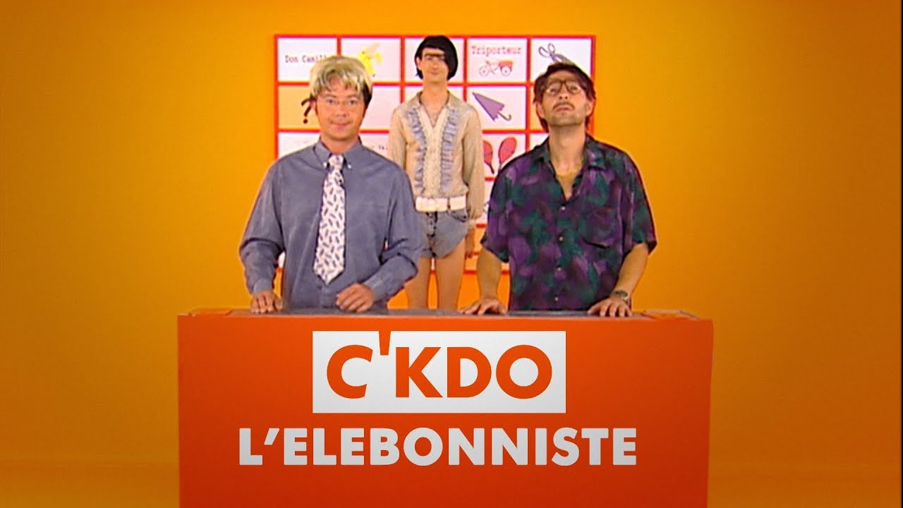
Et du coup dans le code…
Notes:
Si on ne le fait pas du coup dans le code… on a encore plus de Kamoulox, des trucs stupides que l’on fait, que l’on défait, ou que l’on oublie… avec plus ou moins de conséquences.
Le pire étant les trucs pour lesquelles 2 équipes de DEV différentes (avec des chaines de hiérarchies différentes et des problèmes politiques au centre) font et doivent refaire tout ensuite, lorsque tout le monde se rends compte qu’on s’est trompés.
Si t’es pas agile, t’es juste mort pour ta roadmap ;-P
https://i.ytimg.com/vi/Kq-7WIIPwOY/maxresdefault.jpg

Slide 38
OK
Notes:
Bon. On va s’arrêter là pour mon histoire, et passer plutôt à quelques caractéristiques et ressentis qu’on retrouve côté devs

Slide 39

Simple Basique
Notes:
Effectivement avant de conclure, on va parcourir ensemble quelques points que vous devriez savoir sur les DEVS.
Enfin, si vous voulez être efficaces dans vos projets ;-)
Simple. Basique.
https://www.helicomicro.com/wp-content/uploads/2017/09/orelsan-basique.png

Slide 40
besoin de POs pas de petits chefs
Notes:
Déjà on a besoin de POs, pas de gens qui se prennent pour des petits chefs
Heureusement, ils sont rares. Mais plus fréquents sont celles et ceux qui nous disent comment bosser et pas sur quoi bosser…
Ou alors celles et ceux qui présentent des solutions et pas des problèmes.
C’est souvent le cas lorsqu’on tombe sur des POs qui sont un peu trop en amour par rapport à un système existant ou legacy.
Le nombre d’applis Excel en mode web que j’ai vu faite dans ma carrière… Un simple portage d’Excel en appli [moue]
https://nospensees.fr/wp-content/uploads/2017/09/homme-portant-bocal-avec-homme-%C3%A0-int%C3%A9rieur.jpg

Slide 41
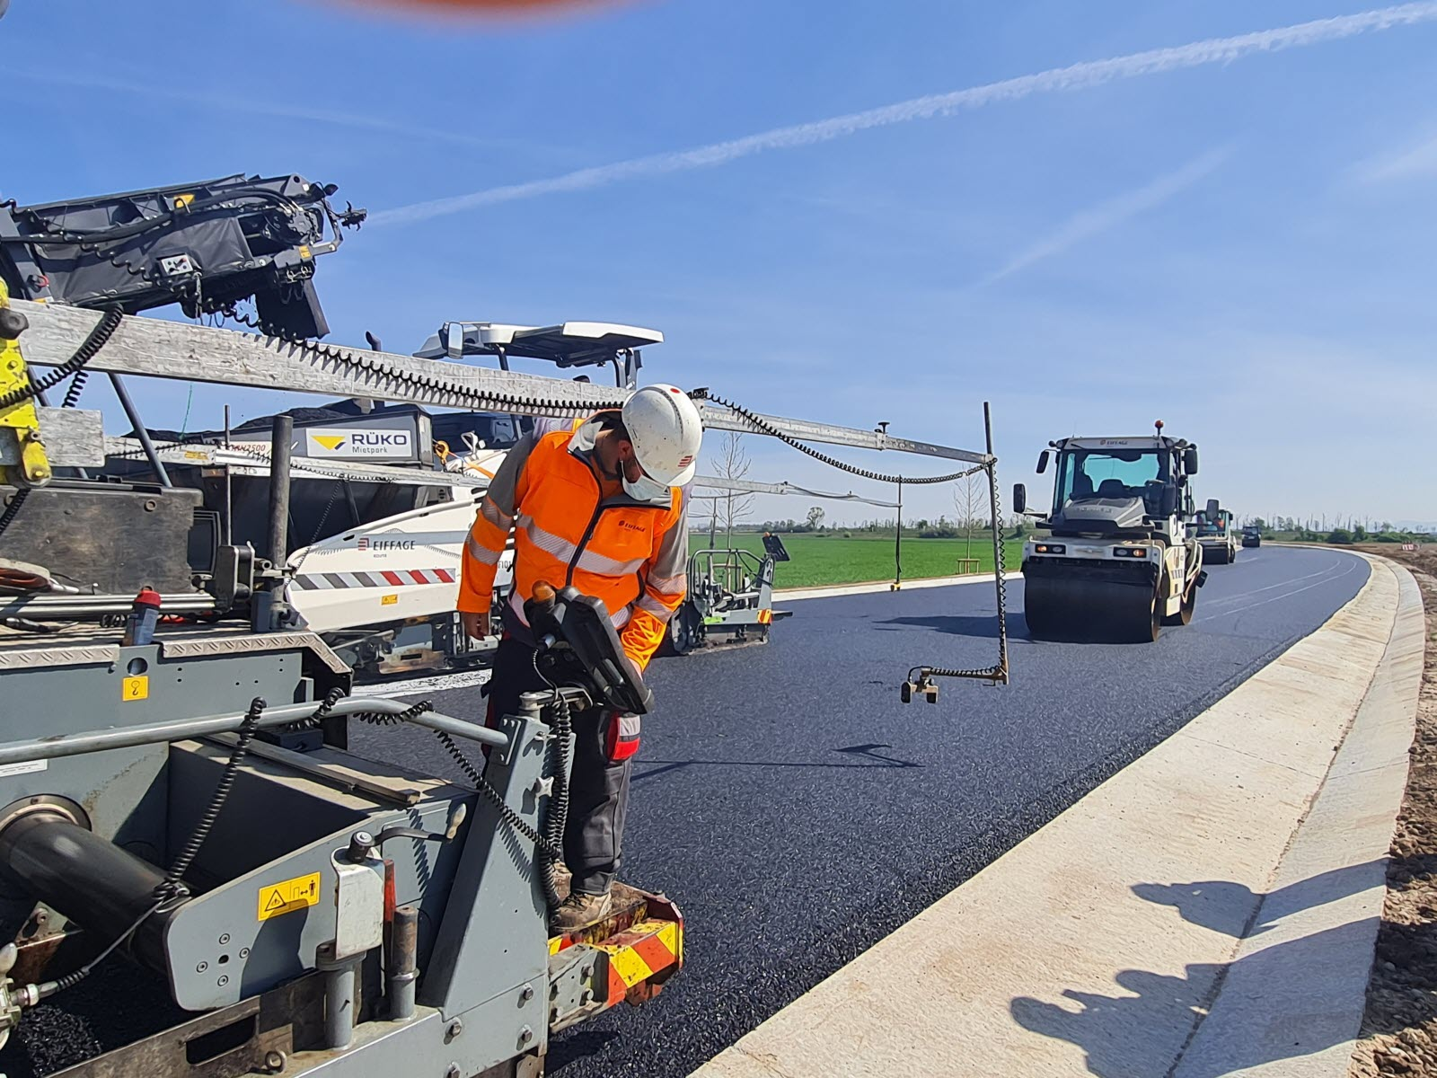
besoin de POs pas d’ingénieurs en roadmap
Notes:
Les passionnés de la roadmap aussi ;-P
Autant il est souvent important de savoir où on veut aller, autant les roadmaps ultra précises peuvent aussi souvent agir comme des freins.
Il faut bien comprendre que dans 80% des cas nous sommes forcés de nous engager -bien souvent alors même que nous ne connaissons que 50% du fonctionnel, de ce qu’on va découvrir en le faisant.
C’est tout l’intérêt de l’agilité ou du travail en flux vs. La big upfront planification. Pour certaines et certains POs c’est dur de sortir de cette vision
https://cdn-s-www.lalsace.fr/images/25AF8E63-2CA3-47C9-B082-DD7D0781C3DA/NW_raw/la-pose-des-enrobes-sur-pres-de-2-km-s-est-deroulee-ce-mardi-photo-dna-jean-alain-haan-1619616773.jpg

Slide 42


On n’ose plus vous le dire mais nos estimations…
Notes:
Bon. D‘ailleurs on n’ose plus trop vous le dire mais…ce n’est pas pour rien qu’on fait des jeux à la con à base de cartomancie pour VOUS DEVINER nos estimations.
Ca aurait du mettre la puce à l’oreille de tout le monde sur le côté artisanal de la démarche ;-)
Y a une Constante de l’univers : tant qu’on n’a pas déjà codé un truc une fois, il est quasi impossible de savoir quel temps ça va nous prendre.
https://www.objectifgard.com/wp-content/uploads/2017/01/21523294814_ddd84475e2_b-e1483028161181.jpg

Slide 43
Pourquoi on n’aime pas bâcler
Notes:
Nous on n’aime pas bâcler notre travail, parce qu’on vit tous les jours dans ce code ensuite… on y passe nos journées.
Vous aimeriez passer la journée dans ce bordel ?
Ou dans votre contexte : vous aimeriez travailler toute la journée avec des documents, des mails truffés d’erreurs, de fautes d’orthographes, de pièges, de faux amis, d’infos inutiles ?
Projetez vous un instant dans ce quotidien la prochaine fois que vous mettrez une pression inutile (juste au cas où, et pour être sûr qu’on bosse comme je l’ai entendu une fois chez un client).
Et plus c’est le bordel, plus les gestes du quotidien sont longs : il faut en permanence tout déplacer quand on veut cuisiner un truc. Pas efficace. Du tout
https://m1.quebecormedia.com/emp/emp/54060795_0884955bbce0d6-827c-4281-918f-d6baf3027ed9_ORIGINAL.jpg?impolicy=crop-resize&x=0&y=0&w=640&h=481&width=1200

Slide 44
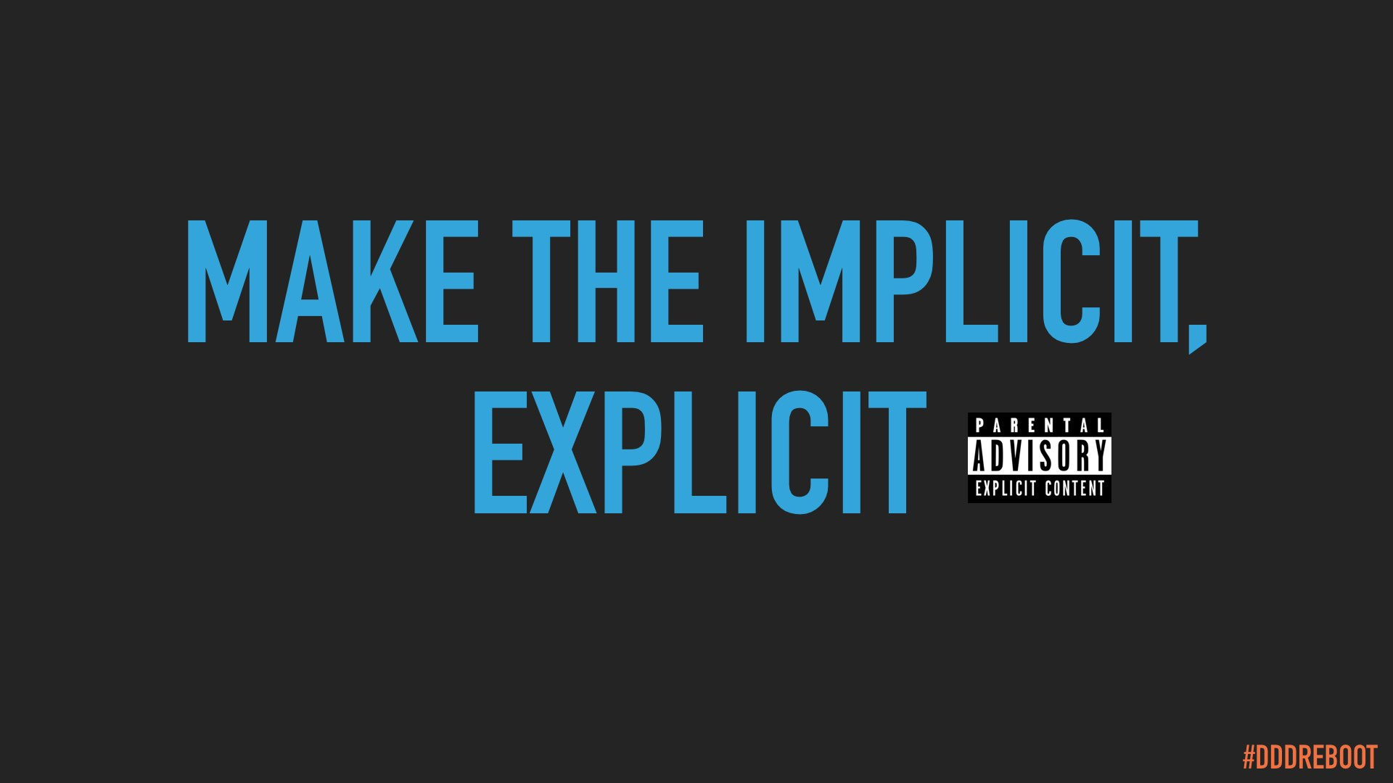
Quitte à passer pour des forceurs
Notes:
Alors, Expliciter les implicites (qui vient du DDD) est un réflexe que nous sommes encore TROP PEU nombreux à avoir.
Mais c’est pourtant le nœud du problème pour nous les DEVs : nous souffrons toutes et tous des implicites des uns et des autres.
Les implicites des gens du métier et du produit, en général.
Mais nos propres implicites aussi, dès lors qu’un sujet ressemble de près ou de loin à quelque chose sur lequel on a déjà travaillé. BIAIS DE CONFIRMATION sur BIAIS DE CONFIRMATION
C’était le cas de Thierry par exemple, qui n’aurait pas pu imaginer que son modèle mental d’instruments financiers avec juste des code markets à côté n’allait pas nous suffire. Il lui manquait ce concept de Trading Instrument entre ses pricers et les marchés.

Slide 45

Parfois quand on questionne…
Notes:
On est souvent confronté à de la susceptibilité quand on pose des questions sur telle ou telle feature. C’est parfois compris comme une remise en question du savoir pour certains PO pas très matures qui vont prendre une question comme une attaque personnelle.
C’est important de comprendre qu’ON A VRAIMENT BESOIN DE POUVOIR QUESTIONNER tout. C’est très souvent un point de départ pour apprendre/découvrir un implicite

Slide 46
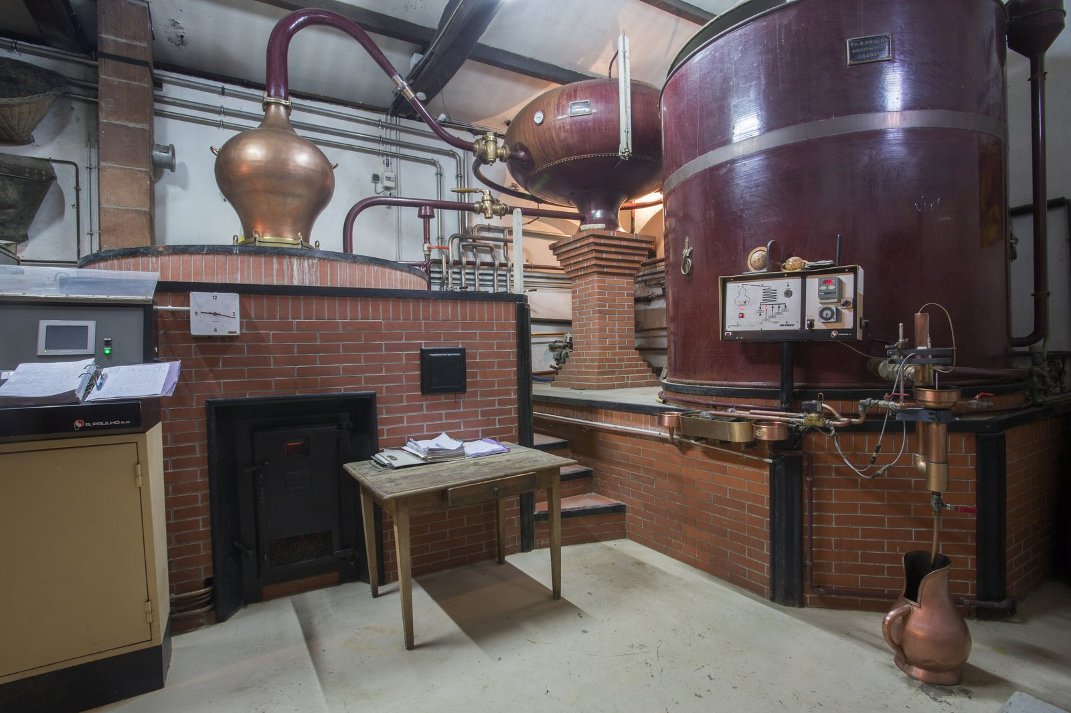
Ca prend du temps pour nous
Notes:
Il faut que vous compreniez que ça prends du temps pour nous, de découvrir un métier, de ne pas passer à côté des choses qui nous paraissent insignifiantes mais qui ont parfois d’énormes impacts.
Découvrir ce qui se cache derrière le mot « Instrument » prononcé par les market makers par ex.
On parle souvent de distillation de nos modèles mentaux.
Le code n’est rien d’autre qu’une représentation des modèles mentaux des DEVs
C’est pour ça que notre véritable métier c’est d’apprendre des choses. C’est le point de départ de toute l’execution ensuite.
http://3.bp.blogspot.com/-VFXkyR9b5CY/Voob9JbqdMI/AAAAAAAALLc/VGWqYPItSNA/s1600/6121.jpg

Slide 47

On a besoin de vous parler Le plus souvent possible
Notes:
Et pour ça on a besoin de vous parler le plus souvent possible, avoir l’occasion de mieux comprendre le métier, oser se tromper lorsqu’on reformule un truc compliqué ou pour poser une question qui peut détonner.
Des environnements safe psychologiquement, où on a le droit de se parler, de se tromper, y compris pour y poser des questions connes.
En tant que DEV c’est déjà dur, on se sent souvent pas légitime à challenger le métier. Et pourtant c’est très souvent utile pour tout le monde.
http://3.bp.blogspot.com/-VFXkyR9b5CY/Voob9JbqdMI/AAAAAAAALLc/VGWqYPItSNA/s1600/6121.jpg

Slide 48


Parlons-nous + dès aujourd’hui !
Notes:
C’est pour ça : parlons-nous + dès aujourd’hui
En commencant déjà dans cette conférence qui s’annonce vraiment cool !
http://3.bp.blogspot.com/-VFXkyR9b5CY/Voob9JbqdMI/AAAAAAAALLc/VGWqYPItSNA/s1600/6121.jpg

Slide 49
Merci !
@tpierrain
Notes:
Donc : Merci à toutes et à tous pour votre attention
Et très bonne conférence !

Slide 50
De l’autre côté du miroir La fabrique du software
ThomasPierrain
|
Questions ?
@tpierrain
Notes:
Des QUESTIONS ?

